Slide 1
广州FCC线下分享活动
2017-11-18
欢迎你来 来了就多点分享你的想法 找到一起进步的小伙伴
感谢分享嘉宾 @起风了(泽佳) @Stanley @victor278
感谢一起开工社区 为我们提供分享活动的场地
知识免费 咖啡收费 先结账后品尝

Slide 2
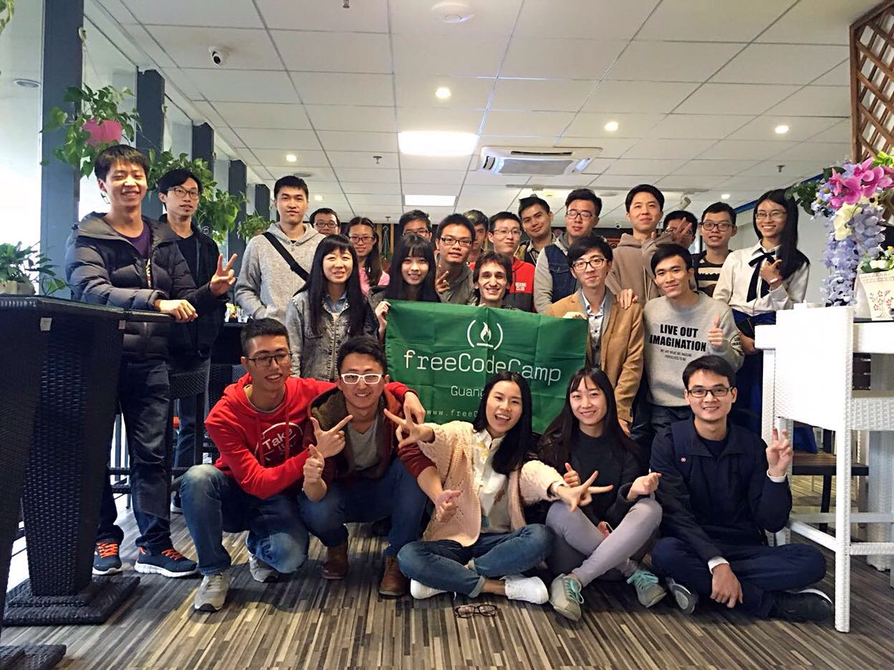
活动流程
01
02
自我介绍
FCC简介
03
04
嘉宾分享
交流/大合照

Slide 3

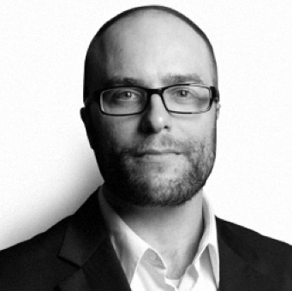
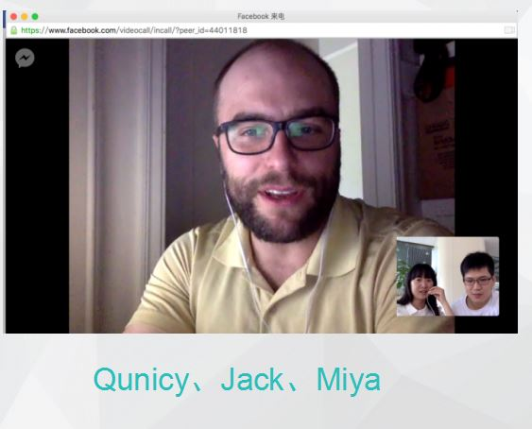


Slide 4
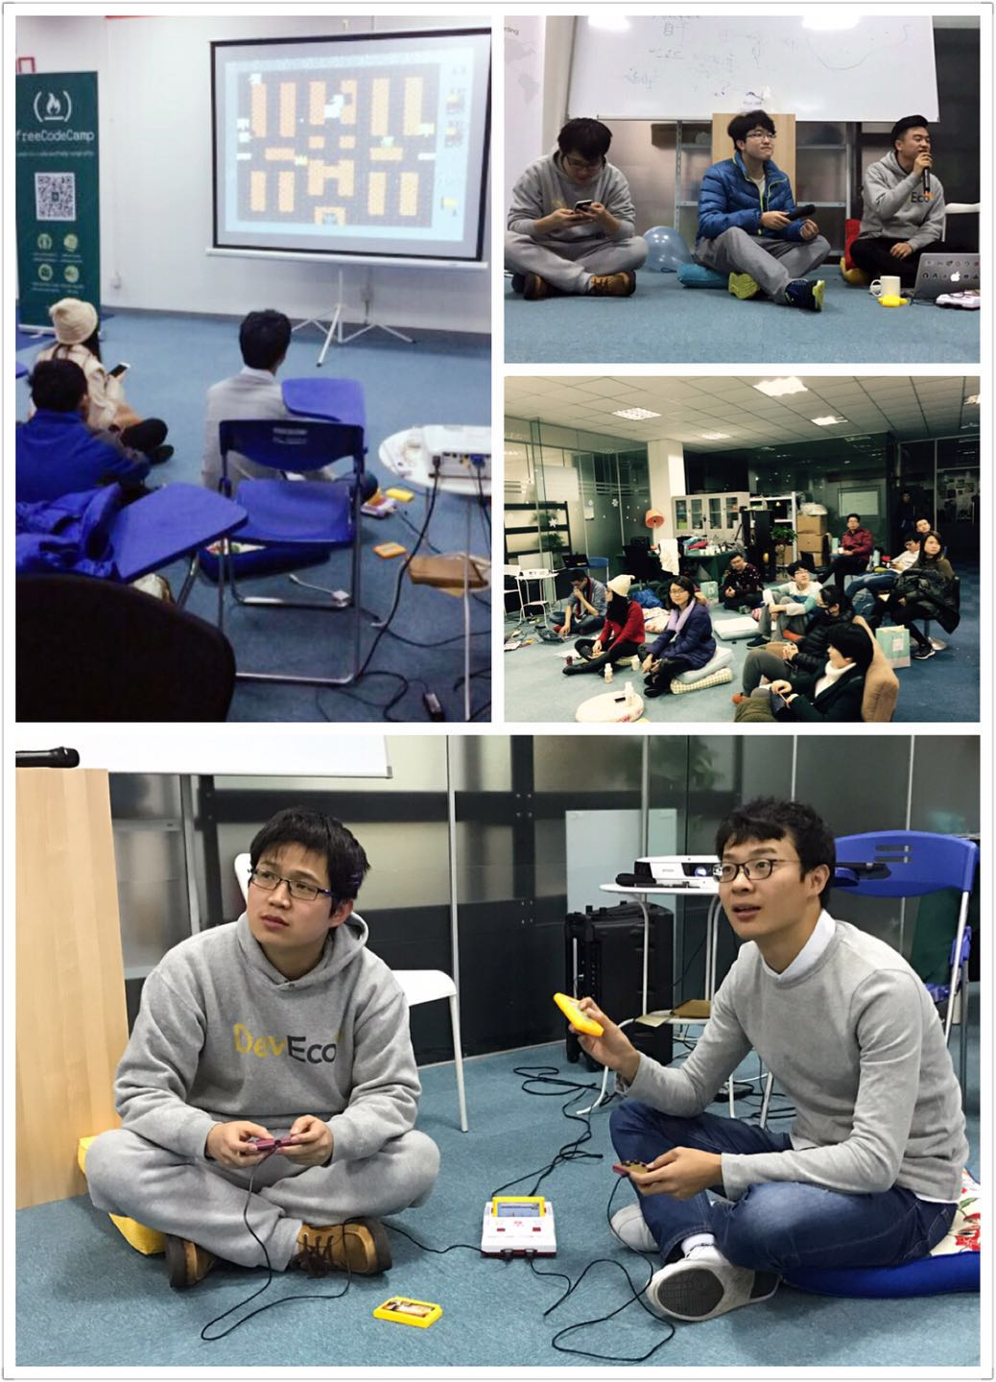
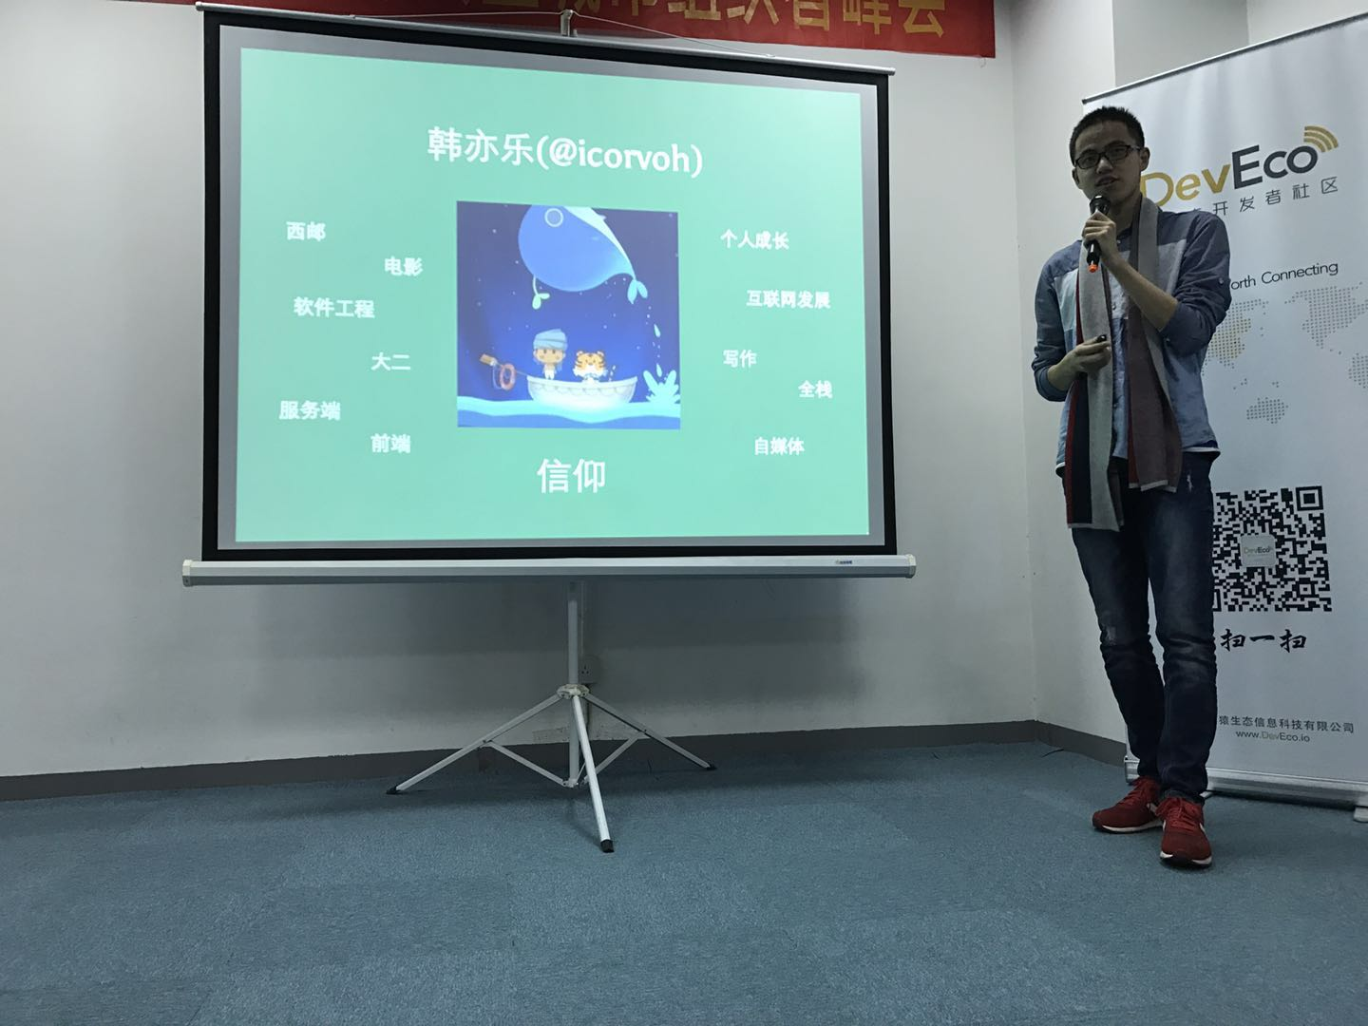
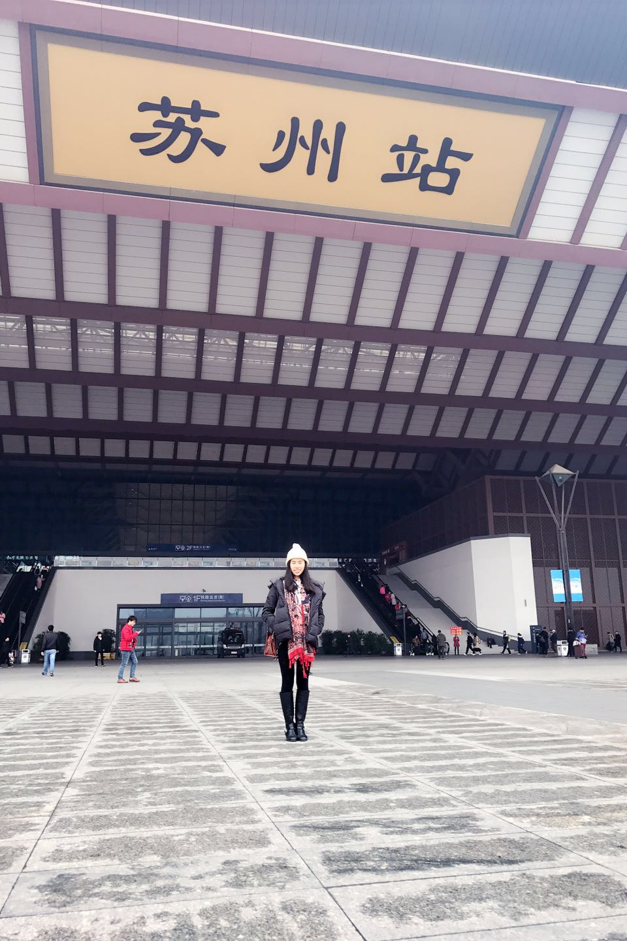
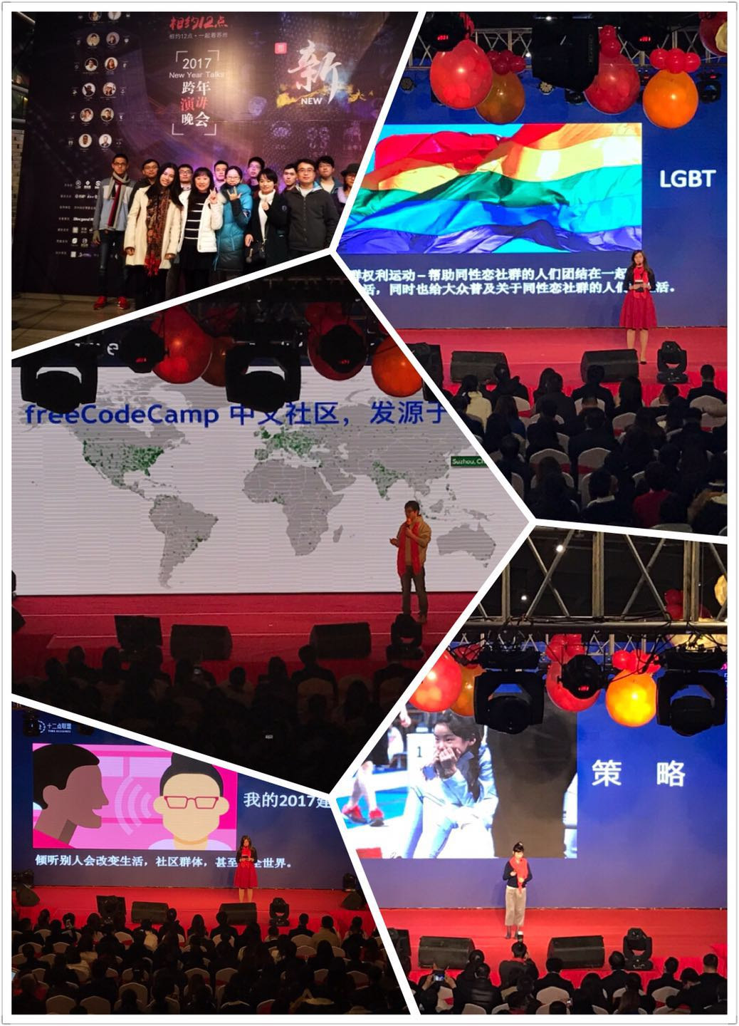
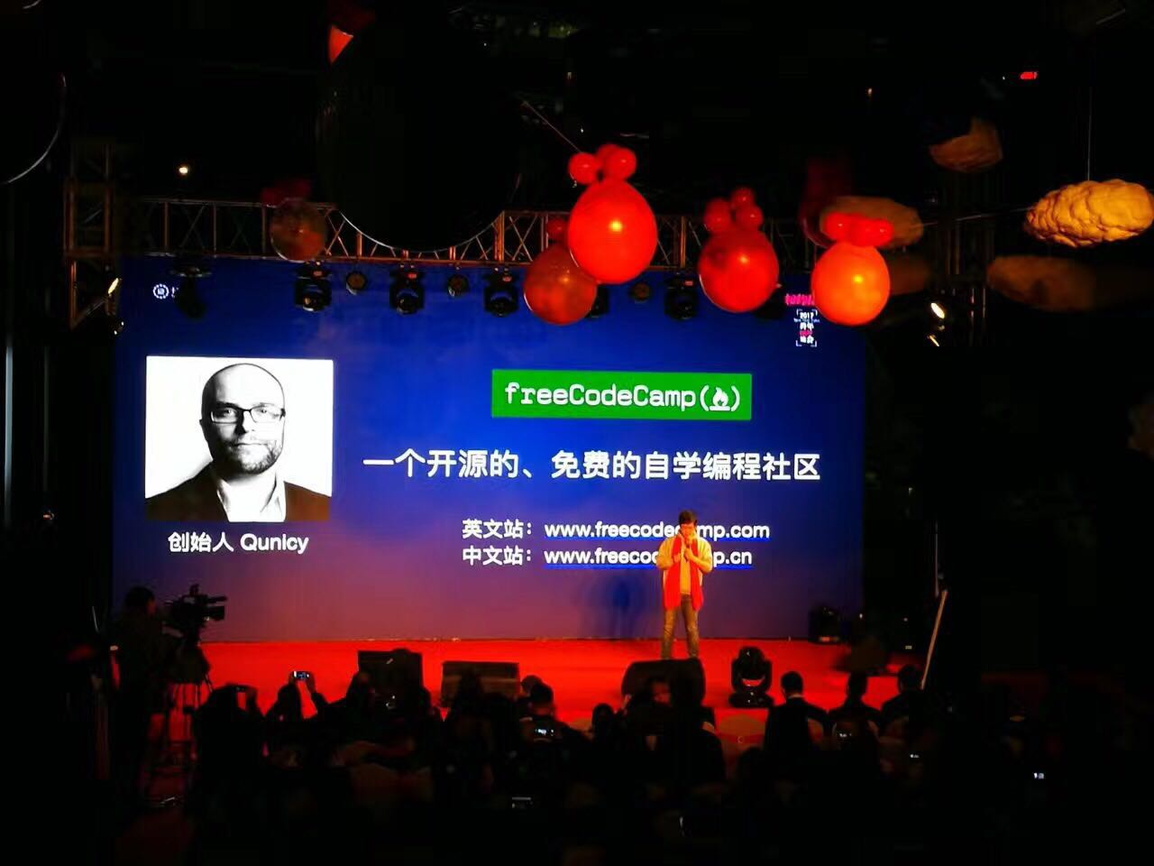
微信公众号： 韩亦乐

Slide 5
分享
学而无友 则孤陋而寡闻
@Stanley @victor278
从0到1
@起风了(泽佳)
解决方法
@起风了(泽佳)
开发中经常遇到的问题
分享你的困惑，让我们一起帮助你

